Slide 1


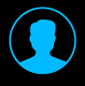
设计与开发流程
蔡磊 2022/10/27
项目管理部

Slide 2


培训目的：
1. 项目阶段和评审点 2. 项目各阶段详解：设计和开发文件矩阵
3. 医疗研发相关基础概念
- 文件信息的一致性（注册证，标签，说明书，客户需求等）
- 相关法规标准
4. 产品和项目看板
5. Teambition：数字脑电图仪
注：培训内容不包含具体法规标准，如13485，14971等及对应国标的 系统讲述

Slide 3
项目阶段
设计与开发策划
设计输入
设计输出
设计转换
上市
监督
立项
可行性
设计验证
设计确认
M0
M1
M2
M3
M4
M5
M6
M7
各阶段主要工作：
立项：市场调研，商业模型，项目章程（立项书）
可行性：初版客户需求，评估技术可行性
输入：定义产品，确定项目基准
输出：产品主开发，设计定型，确定产品规格、图纸及BOM（含标签及包装）
验证：验证产品符合设计要求，通过内部/外部测试（如型式检验等）
确认：通过动物试验、临床试验或临床评估，确认产品满足适用范围及可用性要求
设计转移：工装治具，作业/检验指导书，质量控制，试生产报告
上市监督：提供技术支持和服务，监控、保证并保证产品质量

Slide 4
设计和开发文件矩阵

Slide 5
项目里程碑
里程碑 | 所需决定 | 关键问题
M0 | 项目立项 | 市场调研是否充分？商业目标是否明确？公司是否有资源做这个项目？
M1 | 启动设计输入 | 客户需求是否具备？预期用途，适用范围和使用场景是否明确定义？目标市场及注册策略是否确定？关键技术是否存在障碍？
M2 | 项目展开，启动设计主开发 | 产品是否有完整清晰定义？可用性是否经过考虑？项目主要风险是否已经充分识别？
M3 | 设计定型； 启动设计验证； | 产品所有设计文件/BOM是否已具备？标签、说明书等是否具备？产品规格是否已确定？设计验证/确认计划是否具备？
M4 | 设计验证完成； 启动设计转移并试生产样品（用于型检及临床评价）； | 设计验证是否完成（含外部测试）？合格供应商是否确认？物料承认是否完成？工厂是否完成过程确认及相关DMR文件？
M5 | 设计确认完成 | 动物试验/临床评价或试验报告是否符合要求？
M6 | 设计转移完成； 启动上市活动； | 设计转移活动是否完成？ 产品注册证和生产许可是否具备？ 上市后评价与监督是否开始策划？
M7 | 产品退市 | 是否对已发货产品的关键质量性能进行系统性评估？退市前的产品支持和服务是否充分？上市后评价和监督过程是否被充分记录？
7个里程碑（M0—M7)：

Slide 6
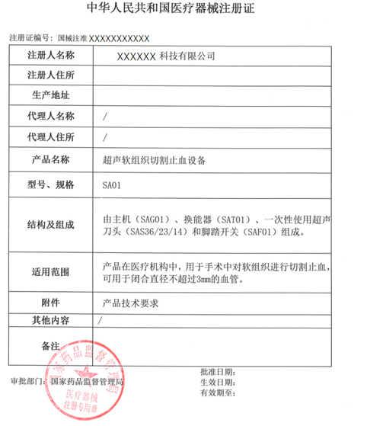
文件信息一致性
医疗器械注册证，是指依照法定程序，对拟上市销售、使用的医疗器械的安全性、有效性进行系统评价，以决定是否同意其销售、使用的过程所办理的证件。
X: 包含 O: 如适用 | 注册人名称 | 注册人住所 | 生产地址 | 产品名称、型号 | 部件名称、型号 （如有） | 适用范围
注册证 | X | X | X | X | O | X
说明书 | X | X | X | X | O | X
标签 | X | X | X | X | O
外部测试报告 | X | X | X | X | O
宣传材料 | X |  |  | X | O | O
客户需求文档 |  |  |  | X | O | X
以注册证信息为准
各文件中相关信息确保一致

Slide 7
相关法规标准

Slide 8
Thank you.

